Slide 1
Verpakking
Van Dylan Bouwmans

Slide 2
Onderzoek/doelgroep
Kinderen
milieu

Slide 3
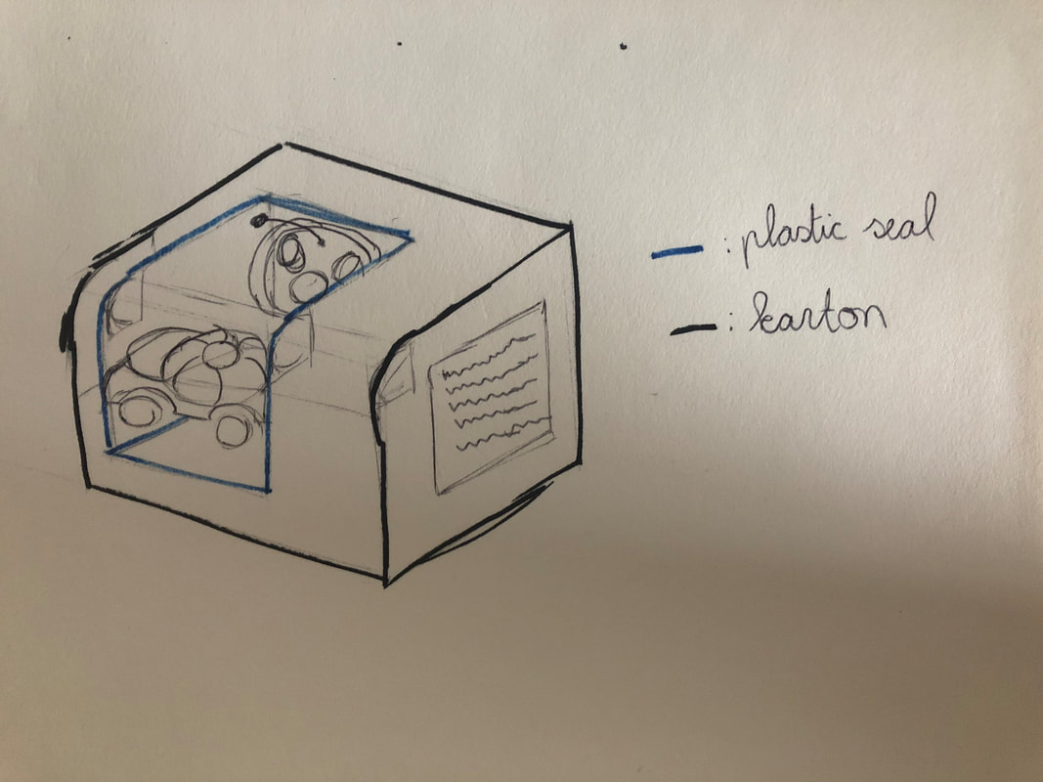
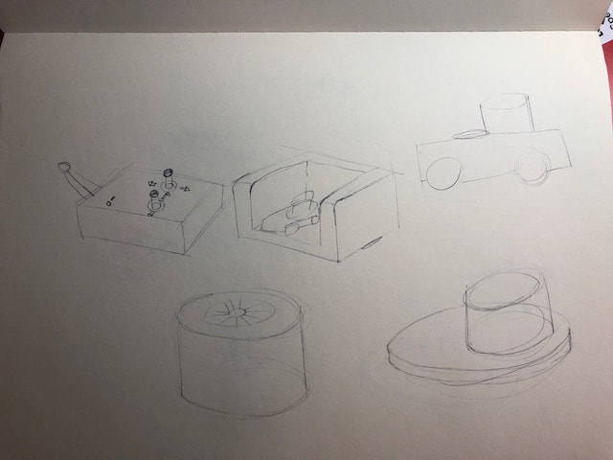
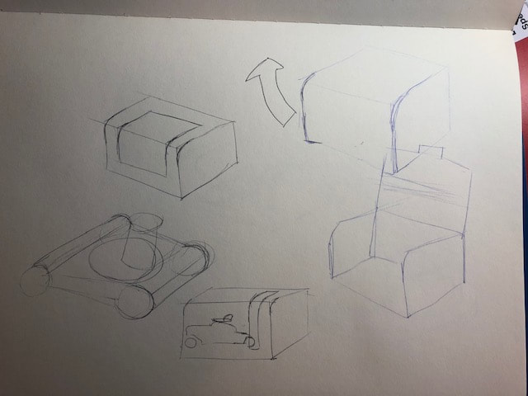
ontwerpfase
Eerste ontwerp
schetsen

Slide 4
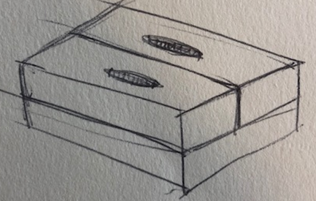
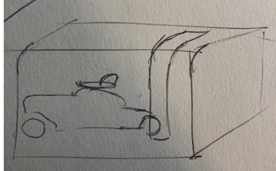
conceptfase

Slide 5
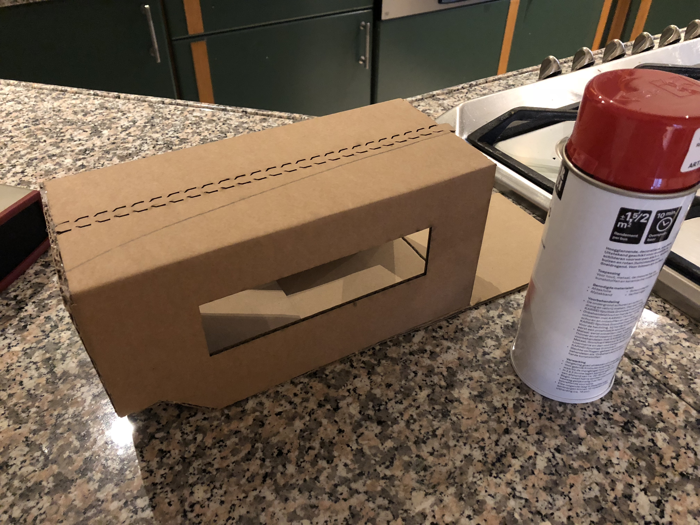
ontwerpproces

Slide 6
Eindproduct

